Slide 1


Символическая антропология:
К. Гирц и понятие
Автор презентации: Presentacium.ru

Slide 2

Введение
В презентации мы рассмотрим символическую антропологию Клауса Гирца и её основные принципы. Узнаем о культуре как системе символов и методах анализа культурных текстов. Обсудим роль символов в культуре и их символическое значение, а также применение символической антропологии в исследованиях.

Slide 3

Основные принципы символической антропологии
Символическая антропология, разработанная Клиффордом Гирцем, основывается на понимании культуры как системы символов и текстов.
Гирц утверждал, что культурные явления можно интерпретировать как тексты, содержащие скрытые значения и смыслы, которые требуют глубокого анализа. Основные принципы символической антропологии включают исследование значений, которые люди придают своим действиям, символам и социальным институтам, что позволяет понять культуру как динамическую и многослойную систему.

Slide 4


Культура как система символов
Культура как система символов включает в себя множество элементов, каждый из которых несёт определённое значение.
По мнению К.
Гирца, культура — это насыщенный текст, который можно интерпретировать через понимание его символов. Анализ культурных текстов позволяет выявить скрытые смыслы и закономерности, например, в обрядах и традициях различных народов можно обнаружить до сотни символических элементов, каждый из которых выполняет свою функцию в общем культурном контексте.

Slide 5

Роль символов в культуре
1
Символы играют ключевую роль в формировании культурной идентичности, влияя на восприятие и интерпретацию социальных явлений.
2
Например, в некоторых культурах определённые цвета имеют глубокие символические значения: так, в китайской культуре красный цвет ассоциируется с удачей и праздником, в то время как белый символизирует траур. Это показывает, как символы могут варьироваться в зависимости от культурного контекста и их значение может быть многогранным.

Slide 6


Структура культурного текста
Согласно концепции Клиффорда Гирца, культурный текст формируется из переплетения символов и значений, где каждый элемент несёт определённую смысловую нагрузку. Например, в традиционном ритуале число участников может достигать нескольких десятков или сотен, и каждый из них вносит свой вклад в общую структуру и смысл церемонии. Так, даже мельчайшие детали, такие как порядок следования действий или использование определённых предметов, строго регламентированы и имеют глубокое символическое значение.

Slide 7
Символические системы и их функции
Символические системы — это комплекс знаков и символов, которые используются для коммуникации и передачи культурного опыта. Они включают в себя язык, ритуалы, традиции и другие формы выражения.
По данным исследований, в современном мире насчитывается более 7 тысяч различных языков, каждый из которых имеет свою уникальную символическую систему.

Slide 8
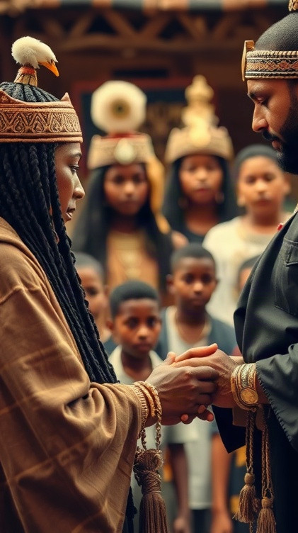
Примеры символической антропологии в культуре
По мнению К. Гирца, культура как текст наполнена символами, которые несут в себе глубокий смысл.
Например, в традиционных обществах обряды инициации могут длиться несколько недель и включать в себя до 50 различных ритуалов, символизирующих переход из одного социального статуса в другой. Также яркими примерами символики в культуре являются национальные праздники, во время которых воспроизводятся исторические события, имеющие большое значение для народа.

Slide 9

Анализ культурных текстов
В рамках символической антропологии Клиффорд Гирц анализирует культурные тексты, рассматривая их как системы символов, которые несут определённое значение. Гирц утверждает, что культура представляет собой «текст», требующий интерпретации, подобно литературному произведению. По его мнению, изучение культурных текстов позволяет выявить глубинные структуры и значения, лежащие в основе человеческого поведения и социальных отношений.

Slide 10

Символическое значение артефактов
По мнению Клиффорда Гирца, артефакты, будучи элементами культуры, несут в себе символическое значение, которое может меняться в зависимости от контекста.
Например, в некоторых культурах число семь ассоциируется с духовным совершенством и играет ключевую роль в религиозных ритуалах, в то время как в других традициях оно может символизировать удачу или полноту.
Это подчёркивает важность глубокого анализа каждого символа для понимания культурного контекста.

Slide 11


Роль интерпретации в символической антропологии
Согласно подходу Клиффорда Гирца, культура представляет собой систему символов, которые интерпретируются в контексте социальных отношений и культурных практик.
Интерпретация культурных текстов позволяет выявить скрытые значения и глубинные структуры, влияющие на поведение и мировоззрение людей.
Символическая антропология предлагает методы анализа, основанные на детальном изучении символов и их интерпретации, что способствует более глубокому пониманию культурных процессов.

Slide 12
Применение символической антропологии в исследованиях
Символическая антропология, опираясь на идеи Клиффорда Гирца, позволяет анализировать культуры как системы текстов, интерпретируя символы и ритуалы. Например, Гирц в своих работах показал, как в балийской культуре повседневные действия и обряды несут глубокое символическое значение, что помогает понять их социальную и культурную функции.
Эта методология уже нашла применение в более чем 100 антропологических исследованиях, изучая социальные взаимодействия и культурные нормы различных обществ.

Slide 13

Влияние символической антропологии на понимание культуры
Символическая антропология помогает интерпретировать культурные элементы как тексты.
Диаграмма показывает процентное влияние различных аспектов (интерпретация символов в ритуалах, символическая нагрузка предметов быта, роль мифов, метафоры в языке, символическое значение жестов) на понимание культуры, с наибольшим влиянием в области мифов и предметов быта.

Slide 14

Спасибо за внимание!
Спасибо за внимание. В этой презентации мы рассмотрели основные принципы символической антропологии, включая понимание культуры как системы символов и методы анализа культурных текстов. Мы также обсудили роль символов в культуре и их интерпретацию, а также применение символической антропологии в исследованиях, что помогает глубже понять культурные процессы и явления.

